Slide 1
第1章 算法设计基础
算法的基本概念
1
2
为什么要学习和研究算法
3
重要的问题类型

Slide 2
1.1 算法的基本概念
1.1.1 算法及其重要特性
1.1.2 算法的描述方法
1.1.3 算法与数据结构
1.1.4 算法设计的一般过程

Slide 3
1.1.1 算法及其重要特性
算法（Algorithm）的定义：
算法是对特定问题求解步骤的一种描述，是指令的有限序列。
算法用来将输入数据转换成输出结果
算法
输入
输出
什么是正确的算法？
如果一个算法对其每一个输入实例，都能输出正确的结果并停止，则称它是正确的。

Slide 4
算法的五大基本特征
⑴ 输入（Input） ：一个算法有零个或多个输入。
⑵ 输出（Output） ：一个算法有一个或多个输出。
⑶ 有穷性（Finiteness） ：一个算法必须总是在执行有穷步之后结束，且每一步都在有穷时间内完成。
⑷ 确定性（Definiteness） ：算法中的每一条指令必须有确切的含义，对于相同的输入只能得到相同的输出。
⑸ 可行性（Effectiveness） ：算法描述的操作可以通过已经实现的基本操作执行有限次来实现。

Slide 5
【例1.1】有下列两段描述：
描述1： 描述2：
void exam1()
{ int n;
n=2;
while (n%2==0)
n=n+2;
printf("%d\n",n);
}
void exam2()
{ int x,y;
y=0;
x=5/y;
printf("%d,%d\n",x,y);
}
这两段描述均不能满足算法的特征，试问它们违反了算法的哪些特征？
解：（1）是一个死循环，违反了算法的有限性特征。
（2）出现除零错误，违反了算法的可行性特征。

Slide 6
一个好算法的五大特征
（1） 正确性（correctness）
（2） 健壮性（robustness）
（3）可读性
（4） 时间效率高
（5） 空间效率高

Slide 7
算法的正确性的理解
（1） 正确性（correctness）: 算法能满足具体问题的需求，即对于任何合法的输入，算法都会得出正确的结果；对不合法的输入能作出相适应的反映并进行处理。
四个层次：
a．程序中不含语法错误；
b．程序对于几组输入数据能够得出满足要求的结果；
c．程序对于精心选择的、典型、苛刻且带有刁难性的几组输入数据能够得出满足要求的结果
d．程序对于一切合法的输入数据都能得出满足要求的结果；

Slide 8
一个好算法的五大特征
（2） 健壮性（robustness）: 算法对非法输入的抵抗能力，即对于错误的输入，算法应能识别并做出处理，而不是产生错误动作或陷入瘫痪。
算法对意外情况的反映能力要强。
当输入数据非法、0作除数、负数开平方等，算法应能做出相应的处理，给出错误信息或终止算法执行，避免产生错误的或莫明其妙的输出结果。

Slide 9
一个好算法的五大特征
（3）可读性：算法容易理解和实现，它有助于人们对算法的理解、调试和修改。
表示出来的算法要能够方便地供人们阅读、理解和交流。
算法的可读性好是保证正确性的前提，良好的可读性有利于人们理解算法思想，减少出错机会，便于检查和修改。
设计出来的算法要尽可能地简洁。对于同一问题所设计的不同算法，越简洁明了的越好。越简洁的算法可读性越好，越易于理解、编码和调试、测试，越受人们欢迎。
可适当地增加注释，增强算法或程序的可读性。

Slide 10
注释文档的内容
编写文档是最容易被忽视了的一个重要环节。没有文档资料对于软件的维护会带来许多困难，即使是设计者自己也不例外。文档资料要写得完整、清楚和准确，一般应包含如下内容：
算法或程序的功能描述和适用范围；
运行环境，包括机型、操作系统平台、语言种类、占用空间等；
使用说明，即使用该程序的操作命令、I/O格式、各种情况下的操作等说明；
流程图及说明；
程序清单及注释。

Slide 11
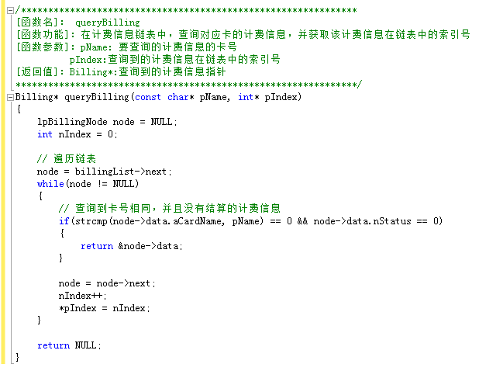
良好的代码风格

Slide 12
一个好算法的五大特征
（4） 时间效率高：运行时间短。
（5） 空间效率高：占用的存储空间尽量少。
高效率与低存储量需求：
对于同一个问题如果有多个算法可以解决，执行时间短的算法效率高。
存储量需求指算法执行过程中所需要的最大存储空间。效率与低存储量需求这两者都与问题的规模有关。

Slide 13
自然语言
1.1.2 算法的描述方法
程序流程图
1
伪代码
2
程序设计语言
3
4

Slide 14
1.1.2 算法的描述方法
例：欧几里德算法——辗转相除法求两个自然数 m 和 n 的最大公约数
m
欧几里德算法
r
n

Slide 15
1.1.2 算法的描述方法
⑴ 自然语言
优点：容易理解
缺点：冗长、二义性
使用方法：粗线条描述算法思想
注意事项：避免写成自然段
用自然语言描述欧几里德算法
① 输入m 和n；
② 求m除以n的余数r；
③ 若r等于0，则n为最大公约数，算法结束；
否则执行第④步；
④ 将n的值放在m中，将r的值放在n中；
⑤ 重新执行第②步。

Slide 16
1.1.2 算法的描述方法
⑵ 流程图
优点：流程直观
缺点：缺少严密性、灵活性
使用方法：描述简单算法
注意事项：注意抽象层次
开始
输入m和n
r=m % n
Y
r=0
N
m=n；n=r
输出n
欧几里德算法
结束

Slide 17
1.1.2 算法的描述方法
（3） 伪代码——算法语言
伪代码（Pseudocode）：介于自然语言和程序设计语言之间的方法，它采用某一程序设计语言的基本语法，操作指令可以结合自然语言来设计。
优点：表达能力强，抽象性强，容易理解
缺点：不如其他图形工具直观，描述复杂的条件组合与动作间的对应关系不够明了
1. r = m % n;
2. 循环直到 r 等于0
2.1 m = n;
2.2 n = r;
2.3 r = m % n;
3. 输出 n ;
用伪码描述欧几里德算法

Slide 18
1.1.2 算法的描述方法
（4） 程序设计语言
优点：能由计算机执行
缺点：抽象性差，对语言要求高
使用方法：算法需要验证
注意事项：将算法写成子函数
int CommonFactor(int m, int n)
{
int r=m % n;
while (r!=0)
{
m=n;
n=r;
r=m % n;
}
return n;
}
void main( )
{
cout<<CommonFactor(63, 54)<<endl;
}
用程序设计语言描述欧几里德算法

Slide 19
1.1.3 算法和数据结构
算法与数据结构既有联系又有区别。
联系：数据结构是算法设计的基础。算法的操作对象是数据结构，在设计算法时，通常要构建适合这种算法的数据结构。数据结构设计主要是选择数据的存储方式，如确定求解问题中的数据采用数组存储还是采用链表存储等。算法设计就是在选定的存储结构上设计一个满足要求的好算法。
区别：数据结构关注的是数据的逻辑结构、存储结构以及基本操作，而算法更多的是关注如何在数据结构的基础上解决实际问题。算法是编程思想，数据结构则是这些思想的逻辑基础。

Slide 20
1.1.4 算法设计的一般过程
1．理解问题
2．预测所有可能的输入
3. 在精确解和近似解间做选择
4. 确定适当的数据结构
5．算法设计技术
6．描述算法
7．跟踪算法
8．分析算法的效率
9．根据算法编写代码

Slide 21
1.2 为什么要学习和研究算法
理由1：算法——程序的灵魂
用计算机求解任何问题离不开程序设计，而程序设计的核心是算法设计。算法对程序设计的指导可以延续几年甚至几十年，它不依赖于方法学、语言和工具的发展与变化。
算法可以看作是解决问题的一类特殊方法——它不是问题的答案，而是经过精确定义的、用来获得答案的求解过程。
理由2：提高分析问题的能力
算法的形式化→思维的逻辑性、条理性

Slide 22
1.2 为什么要学习和研究算法
在用算法来解决一个实际问题时，必须要解决的几个重要问题都与算法理论相关：
用什么方法来设计算法？
如何判定一个算法的优劣？
设计的算法需要占用多少时间和空间资源？
算法理论的两大论题：
1.算法设计——如何设计一个有效的算法
How to design algorithms
2.算法分析——对已设计的算法如何评价其优劣
How to analyze algorithm efficiency
二者相互依存：设计出的算法需要检验和评价，对算法的分析反过来又将改进算法的设计

Slide 23
Algorithm Design Techniques/Strategies
常见的算法设计方法
Brute force
Divide and conquer
Decrease and conquer
Dynamic programming
Greedy Algorithms
Backtracking
Branch and bound
Tree Searching Strategies
Approximation Algorithms
Randomlized Algorithms
On-Line Algorithms
Parellel Algorithms

Slide 24
1.3 重要的问题类型
1. 查找问题
2. 排序问题
3. 图问题
4. 组合问题
5. 几何问题

Slide 25

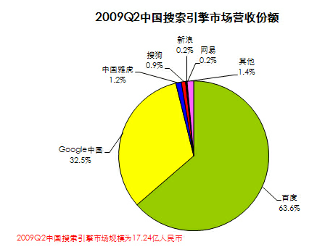

案例一——查找问题search
没有一种查找算法对于任何情况都是合适的，必须在时间、空间、动态、静态操作等各方面需求之间达到一个平衡。
在实际应用中，如何在特大型数据集合上进行高效查找具有非常重要的意义。例如，搜索引擎通常是在百万级的数据规模上进行查找操作，而且需要频繁调用查找算法，因此查找算法的一次执行时间因积累显得更加重要。

Slide 26
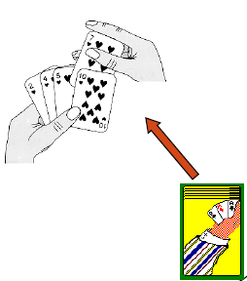
案例二——排序问题sort
迄今为止，已经发明的排序算法不下几十种，没有一种排序算法在任何情况下都是最好的解决方案。

Slide 27
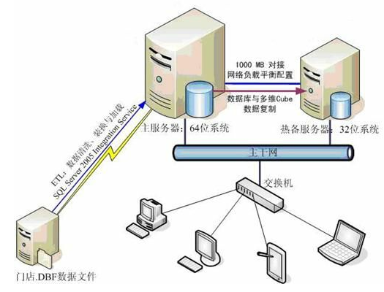
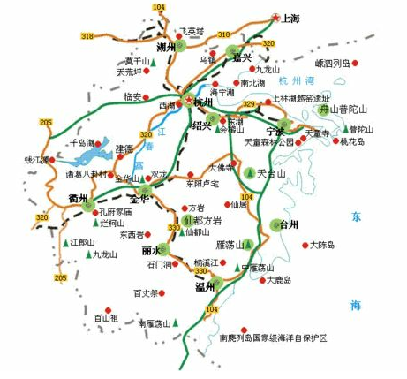
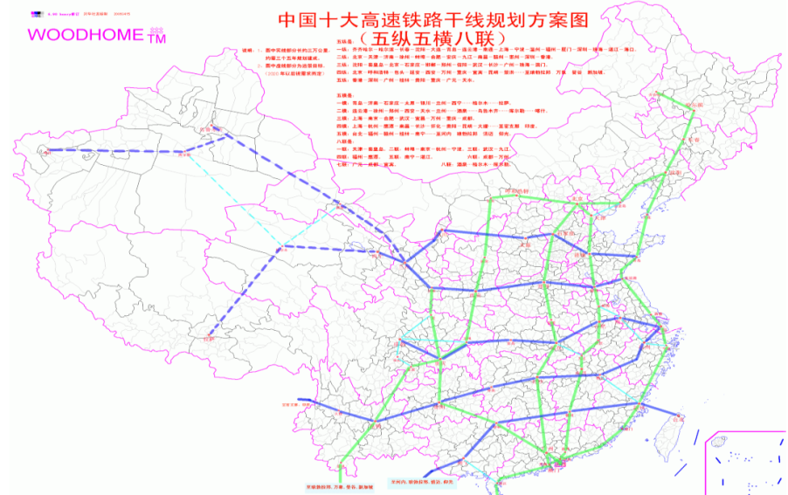
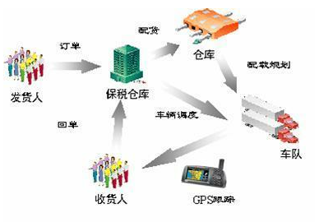
案例三——图问题graph problem
算法中最古老也最令人感兴趣的领域是图问题，很多纷乱复杂的现实问题抽象出的数据模型都是图结构。

Slide 28
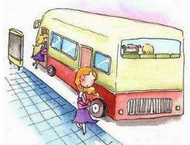

案例四——组合问题combination problem
最小乘车费用
假设某条街上每一公里就有一个公共汽车站，并且乘车费用如下表：假 设 1 2 3 4 5 6 7 8 9 10
费 用 12 21 31 40 49 58 69 79 90 101
而任意一辆汽车从不行驶超过10公里。某人想行驶n公里，假设他可以任意次换车，请你帮他找到一种乘车方案，使得总费用最小。

Slide 29
案例四——组合问题combination problem
组合问题一般都是最优化问题，，即寻找一个组合对象，如一个排列、一个组合或一个子集，这个组合对象能够满足特定的约束条件并使得某个目标函数取得极值：价值最大或成本最小。
组合问题是计算领域最难的一类问题，原因是：
（1）随着问题规模的增大，组合对象的数量增长极快，即使是中等大小的实例，其组合对象的数量也会达到不可思议的数量级，产生组合爆炸。
（2）对于绝大多数组合问题，尚未找到有效的算法能在可接受的时间内实现正确求解。

Slide 30
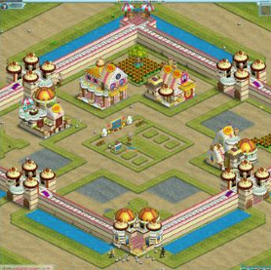
案例五——几何问题geometry problem
几何问题处理类似于点、线、面、体等几何对象。
几何问题与其他问题的不同之处在于，哪怕最简单、最初等的几何问题也难以用符号化的方法去处理。
怎么修围墙满足利用最大化？

Slide 31
作业
Online Judge
1000 A+B Problem

